Slide 1
Интегрированный урок окружающего мира и ОБЖ
для 2 класса по теме
«Виды специальных
автотранспортных средств.
Номера телефонов экстренных служб»
Хайрутдинова Елена Леонидовна, учитель начальных классов
МОУ СОШ №16» г. Нижнекамск

Slide 2


Slide 3

Кроссворд
троллейбу
п
о
езд
а в т м б и л ь
г р з о в и к
а в т о б у с

Slide 4
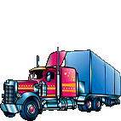
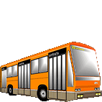

Наземный транспорт
Грузовой
Гужевой
?
Общественный
Легковой

Slide 5
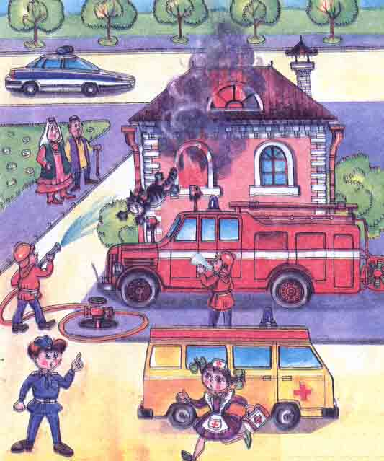


Slide 6
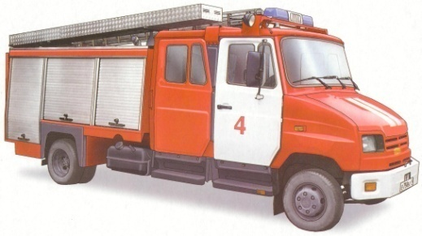
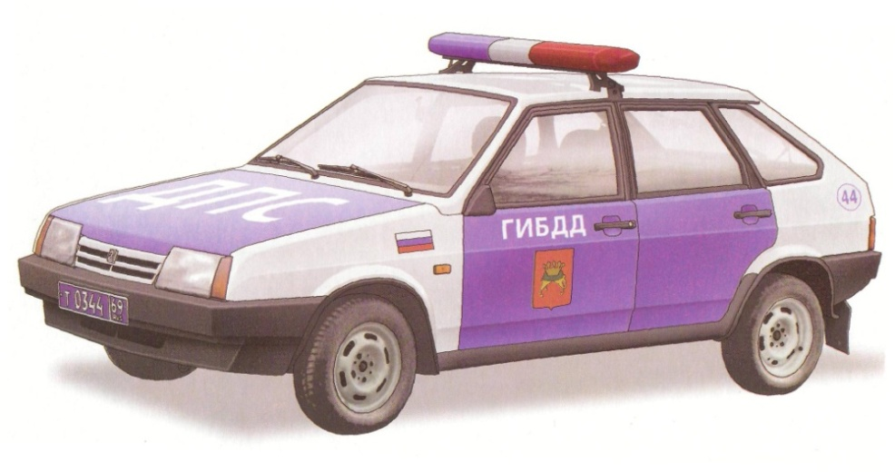
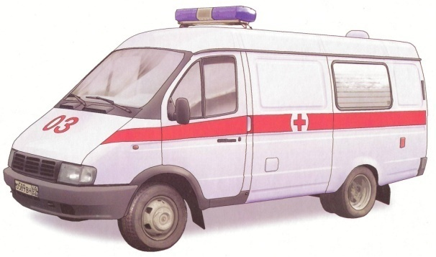
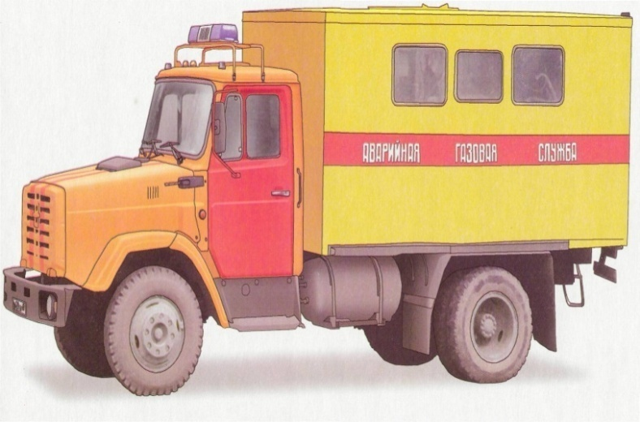
Специальный транспорт

Slide 7


Все эти машины имеют звуковую сигнальную сирену,
специальную светящуюся лампочку на крыше, которая называется проблесковый маячок.
Если эта лампочка включена, машина спешит к кому-то на помощь.

Slide 8
01

Slide 9

02

Slide 10
03

Slide 11

04

Slide 12


112

Slide 13

физминутка

Slide 14
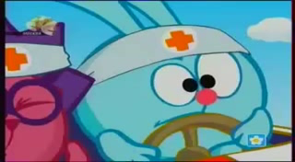

Slide 15
Запомни!
Специальному автотранспорту
всегда
нужно уступать дорогу.

Slide 16


Что лишнее?

Slide 17
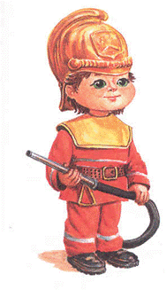

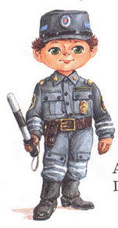
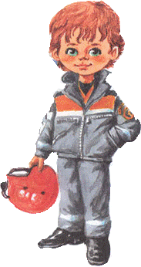
Кто на чем поедет?

Slide 18
Какая машина уехала на вызов?
01
02
03
04

Slide 19
Тест по теме «Виды специальных автотранспортных средств»
1. Как называется транспорт, оснащенный звуковой сиреной?
а) общественный
б) специальный
в) грузовой
2. Как называется световой сигнал машин специального назначения?
а) проблесковый маячок
б) мигалка
в) сирена
3. Для чего на специальные автомобили устанавливают сирену и проблесковый маячок?
а) для красоты
б) для беспрепятственного проезда
в) чтобы было интересно

Slide 20
Как должны поступить водители транспортных средств и пешеходы, увидев движущееся по дороге специальное автотранспортное средство с включенной сиреной и проблесковым маячком?
а) уступить дорогу
б) продолжать движение
в) ничего не делать
5. По какому номеру вызывается машина «Газовая служба»?
а) 01
б) 02
в) 03
г) 04
Как вызвать машину специального назначения по мобильному телефону?
а) 121
б) 112
в) 221

Slide 21

МОЛОДЦЫ

